Slide 1
Государственное бюджетное общеобразовательное учреждение школа-интернат № 31 Невского района Санкт-Петербурга
Учебные материалы для занятий по туристско-краеведческой направленности
«Определение направления выхода»
Педагог дополнительного образования
Воропаев М.А.

Slide 2
Определение направления выхода

Slide 3
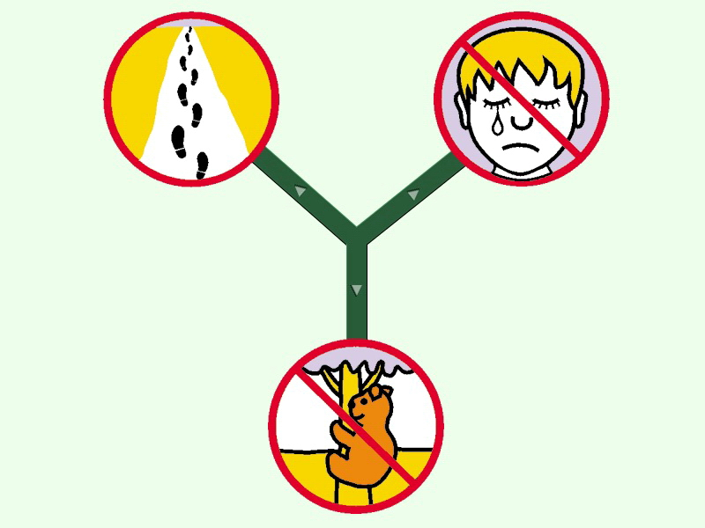
Потеря ориентировки
Остановиться ,оценить ситуацию.
Вернуться назад по своим следам.
Не уходить с тропы.
Вспомнить свой путь, нарисовать на земле.
Выход на линейные ориентиры (просеки, дороги, ЛЭП, реки, озера и т.п.)

Slide 4
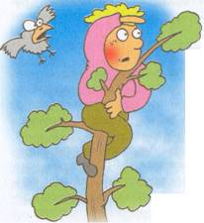
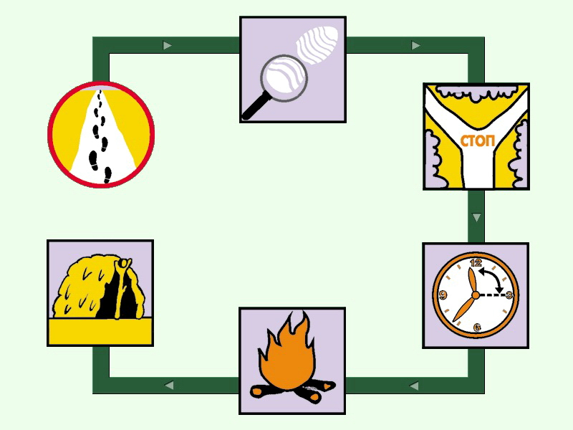
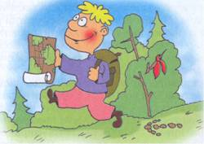
Потеря группы
1. Оценить ситуацию.
2.Не сходить с тропы.
3. Двигаться по следам.
4. Не уходить с развилок и перекрестков.
5. Контроль времени (ожидание группы – 1,5 -2 часа).
6. Оборудовать временное укрытие.

Slide 5
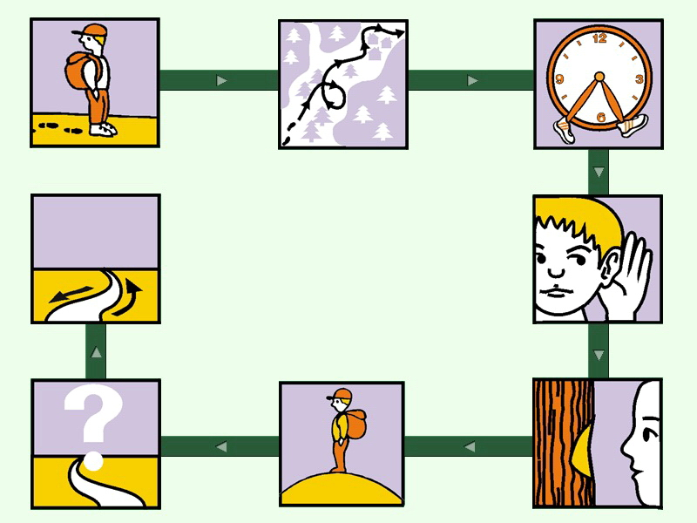
Общие правила

Slide 6
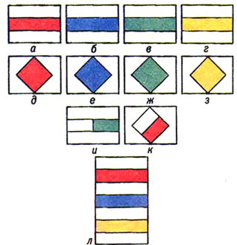
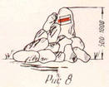
Вспомогательные элементы
1. Маркировка туристских маршрутов.
2. Источники звука . Можно оценить примерное расстояние до источника звука, зная, что:
- шум поезда слышен примерно за 10 км,
- паровозный или пароходный гудок, сирена - за 7-10 км,
- выстрел из ружья - за 2-5 км,
- автомобильный гудок - за 2-3 км,
- лай собаки, ржание лошади - за 2-3 км,
- шум грузовой машины - за 0,5-1,5 км,
- крик человека - за 1-1,5 км.

Slide 7
3. Источники света. Помогут вам определить расстояние и источники света. Так, ночью свет от костра виден на расстоянии до 8 км, свет карманного фонарика - до 1,5 км.
Отдельные строения видны в хорошую погоду на расстоянии 5-7 км, столбы линии электропередачи - до 1 км, человек - на расстоянии до 0,5-0,7 км.
4. Дорожная сеть (тропы, дороги, просеки): развилки, мусор.
5. Реки
6. Лыжня

